Slide 1
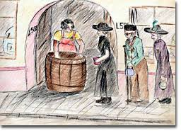
Menù
Regala ciò che non hai Occupati dei guai, dei problemi del tuo prossimo. Prenditi a cuore gli affanni le esigenze di chi ti sta vicino Regala agli altri la luce che non hai, la forza che non possiedi, la speranza che senti vacillare in te, la fiducia di cui sei privo. Illuminali dal tuo buio Arricchiscili con la tua povertà. Regala un sorriso quando hai voglia di piangere. Produci serenità dalla tempesta che hai dentro "Ecco, quello che non ho, te lo dò". Questo è il tuo paradosso Ti accorgerai che la gioia a poco a poco entrerà in te, invaderà il tuo essere, diventerà veramente tua nella misura in cui l'avrai regalata agli altri.
Antipasti
Affettati vari e verdure sottolio/aceti
Primi
Trippa
Pasta al sugo
Secondi Piatti
Polenta con Spezzatino e Funghi
Dolce
Torte delle volontarie
Vinio, Acqua e Caffe

Slide 2
I volontari e volontarie
AUGURANO
BUON APPETITO

